Slide 1
Система формирования логико- математических понятий, умений и навыков дошкольников
Муниципальное бюджетное общеобразовательное учреждение « Марфинская средняя общеобразовательная школа» 3 корпус городского округа мытищи
Воспитатель старшей группы:
Абрамцова Е.В.
се

Slide 2
Кто с детских лет занимается математикой, тот развивает внимание, тренирует свой мозг, свою волю, воспитывает настойчивость и упорство в достижении цели.
(А. И. Маркушевич)

Slide 3
Федеральный государственный образовательный стандарт дошкольного образования.(ФГОС)
Ребёнок проявляет любознательность, задаёт вопросы, касающиеся близких и далёких предметов и явлений, интересуется причинно-следственными связями (как? почему? зачем?), пытается самостоятельно придумывать объяснения явлениям природы и поступкам людей. Склонен наблюдать, экспериментировать. Обладает начальными знаниями о себе, о предметном, природном, социальном и культурном мире, в котором он живёт. Знаком с книжной культурой, с детской литературой, обладает элементарными представлениями из области живой природы, естествознания, математики, истории и т. п., у ребёнка складываются предпосылки грамотности. Ребёнок способен к принятию собственных решений, опираясь на свои знания и умения в различных сферах действительности.

Slide 4
Основные мыслительные
операции
Сериация
Анализ
Обобщение
Сравнение
Синтез
Классификация

Slide 5
Ж. Пиаже, Д. Б. Эльконин, В. В. Давыдов, Н. Н. Поддьяков.
исследовательский подход к явлениям и объектам окружения (умения устанавливать связи, выявлять зависимости, делать выводы);
умение сравнивать, классифицировать, обобщать;
прогнозирование изменений в деятельности и результатах;
ясное и точное выражение мысли;
осуществление действия в виде «умственного эксперимента»

Slide 6
А. В. Запоро­жец, Л. А. Венгер, Н. Б. Венгер.
включение ребенка в активный процесс по выделению свойств объектов путем обследования, сравнения, результа­тивного практического действия;
самостоятельное и осознанное использование сенсорных эталонов и эталонов мер в деятельности;
использование моделирования («прочтения» моделей и действий моделирования).

Slide 7
Цель: помощь будущему школьнику овладеть такими мыслительными операциями, как анализ и синтез, сравнение и обобщение, сериация и классификация; сформировать логические формы мышления (понятия, суждения и умозаключения); а также практические навыки кодирования и декодирования визуально получаемой информации.

Slide 8






Slide 9
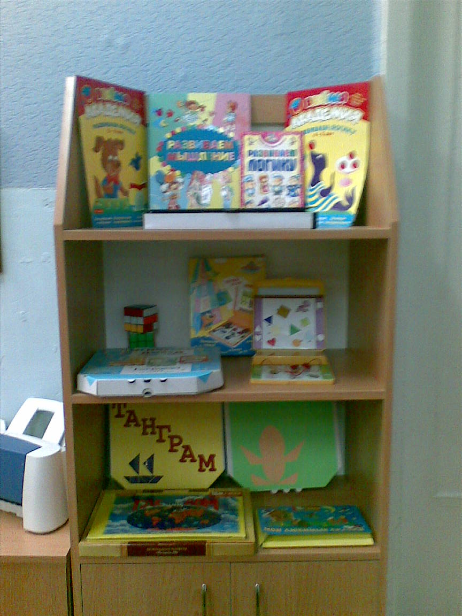
Развивающая среда
Пособия дидактические и универсальные: блоки Дьенеша, палочки Кюизенера, лото, домино, головоломки, плоскостное моделирование , конструкторы, пазлы, игры с палочками
Модели (пирамидки, основа с матрешками, елками для малышей; планы пространства, схемы сложение построек, временные модели .
Материалы (для взвешивания, измерения, группировки, сортировки , «жизненные» (шишки, листья и т.п.); предметные (пуговицы, карандаши, фломастеры», старые монетки, клубки и т.п.).

Slide 10
Средства логико-математического развития
Задачи-шутки, загадки, занимательные вопросы
Экспереметирование, решение творческих задач.
Конструирование
Логико-математические игры
Логические задачи и упражнения
Игры-головоломки
Дидактические игры и упражнения

Slide 11
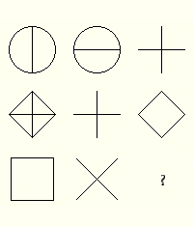

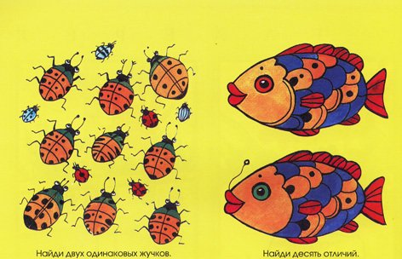
Логические задачи и упражнения
Найди недостающую фигуру
Лабиринт
Найди десять отличий.

Slide 12

Игры –головоломки
( игры со счетными палочками, спичками).
Задачи на составление заданной фигуры из определенного количества палочек:
Задачи на изменение фигур, для решения которых надо убрать указанное количество палочек
Задачи на смекалку, решение которых состоит в перекладывании палочек с целью видоизменения, преобразования заданной фигуры.

Slide 13
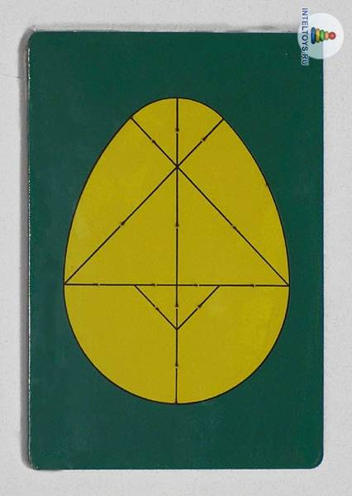
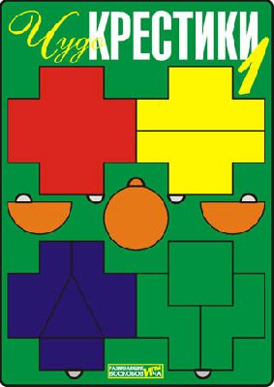
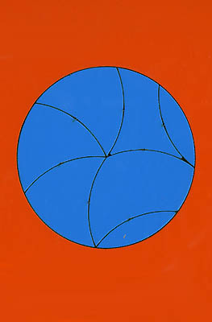

Игры на пространственные преобразования, воссоздание фигур-силуэтов, образных изображений из определенных частей.
Колумбово яйцо
Чудо крестики
Волшебный круг
Танграм
Вьетнамская игра

Slide 14



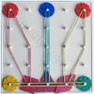
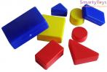
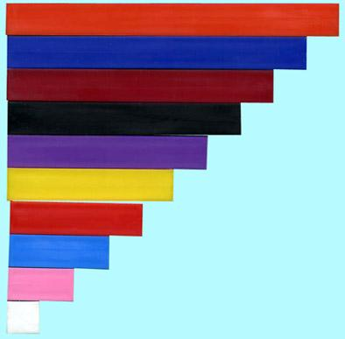
Логические блоки Дьенеша Математический
планшет
Палочки Кюезенера

Slide 15
Шуточные задачи по математике.
Из какой посуды нельзя ничего съесть?
Курица, стоящая на одной ноге, весит 2 кг. Сколько весит курица, стоящая на двух ногах?
* Одно яйцо варят 4 минуты. Сколько минут надо варить 6 яиц?
* На столе лежало 4 яблока. Одно из них разрезали пополам и положили на стол. Сколько яблок на столе?

Slide 16
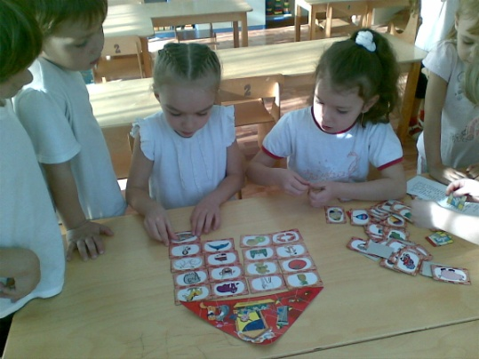
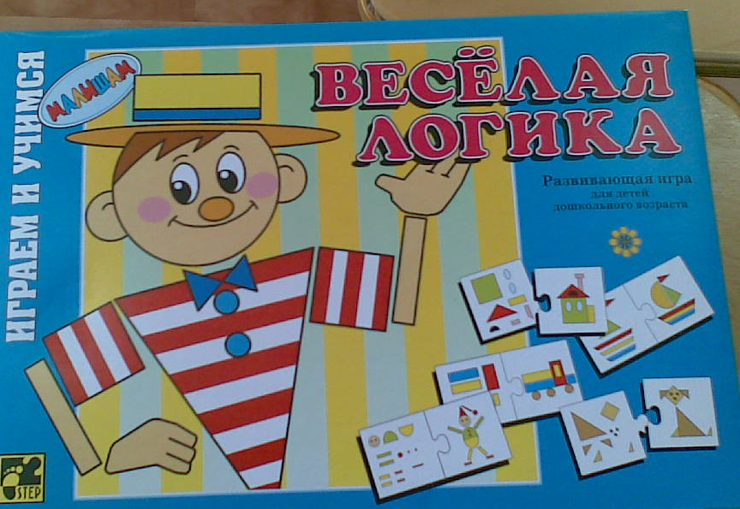
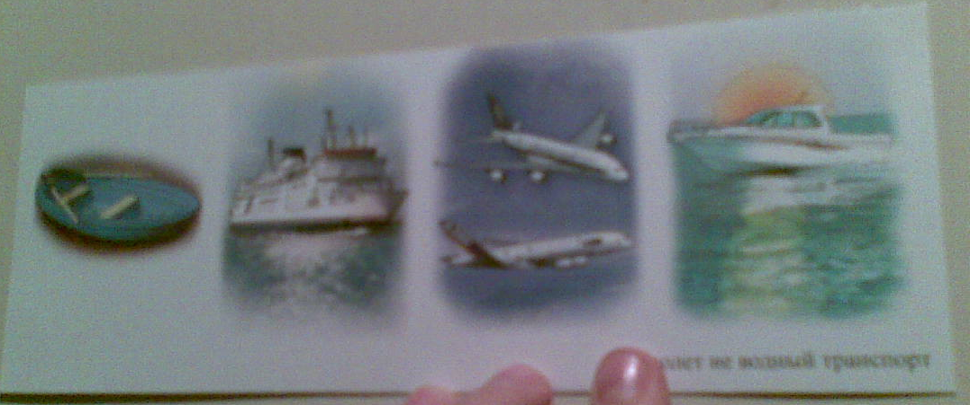
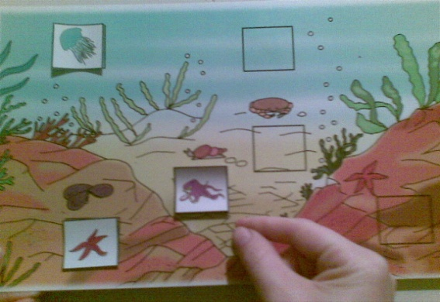
Дидактические игры.
направлены на развитие у детей логического мышления, пространственных представлений, дают возможность упражнять ребят в счете, вычислениях
«Логический домик»
«Четвертый лишний»
«Веселая логика»
«Где чей домик».

Slide 17
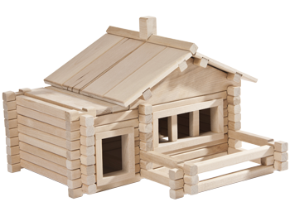
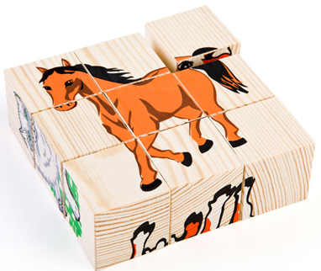
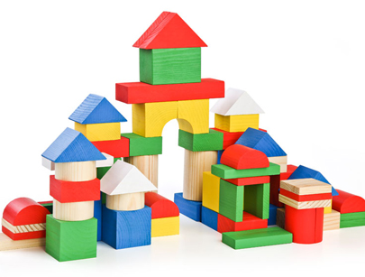
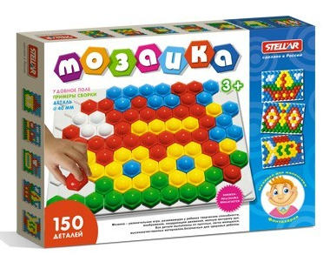
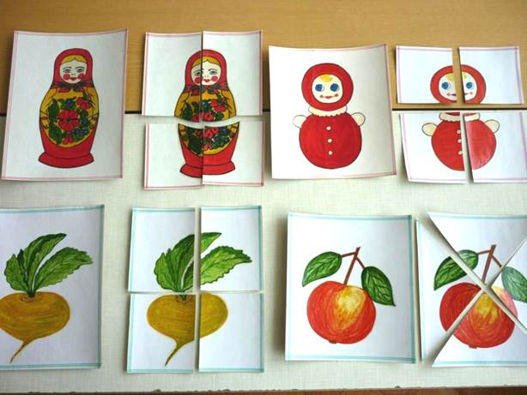
Конструирование

Slide 18
Электронные ресурсы
КЛУБ «МАМА В СЕТИ» -maminsite.ru
ИГРАЕМСЯ -www.igraemsa.ru
ВЕСЕЛЫЕ УРОКИ -games-for-kids.ru
ДЕТСКИЕ РАДОСТИ -detskieradosti.ru
РУЛИМОНЫ-www.rulimony.ru
РАЗВИВАЮЩИЕ ИГРЫ ДЛЯ ДЕТЕЙ-www.baby-gamer.ru

Slide 19
Логико-математическое и речевое развитие.
Чтение художественной литературы
Сочинение загадок, пословиц.
Придумывание историй математического содержания

Slide 20
Логико-математическое и художественно-эстетическое развитие.
Сенсорные эталоны и категорий (форма, размер, пропорции, пространственные отношения).
Пространство, цвет, линия, величина.
Временные интервалы, продолжительность, темп, скорость, высота звука, отсчитывание ритма.

Slide 21
Логико-математическое и физическое развитие.
Передвижение в пространстве позволяет ориентироваться в «пространстве-карты», «пространстве-книги», «пространстве-листа рабочей тетради, различении правой и левой руки.
Упражнения, обеспечивающие накопление тактильно-двигательного опыта, необходимого для освоения счета, измерения (счет движений, выполняемых ребенком (приседаний, прыжков);
Освоение временных интервалов в процессе наблюдения и участия в соревнованиях, обсуждение временных эталонов; установление размерных отношений (дальше - ближе) при метании, определении расстояния маршрута.

Slide 22
СПАСИБО ЗА ВНИМАНИЕ!

